Slide 1




YOLO Swag
2019, July, 26th
김남우

Slide 2

YOLO Swag
목표
내 노트북에 새로 환경 구성 !
Ubuntu
OpenCV
USB cam
ROS
YOLO
QT

Slide 3
YOLO Swag
일정
1단계
시스템 환경설정 선택
Ubuntu 16? 18?
ROS indigo? Kinetic? Melodic?
2단계
Install pkg…
3단계
Coding ~~~

Slide 4
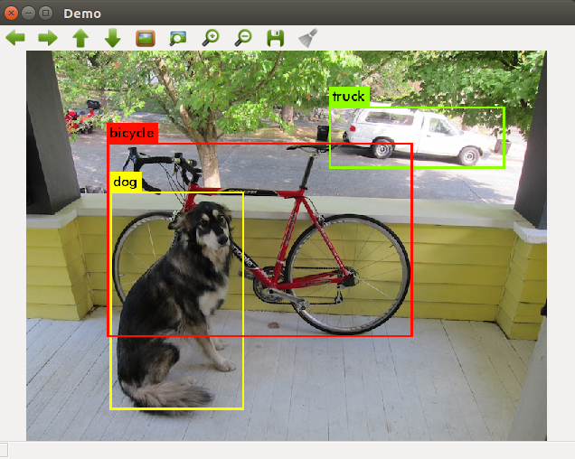

YOLO Swag
목표하는
결과

Slide 5


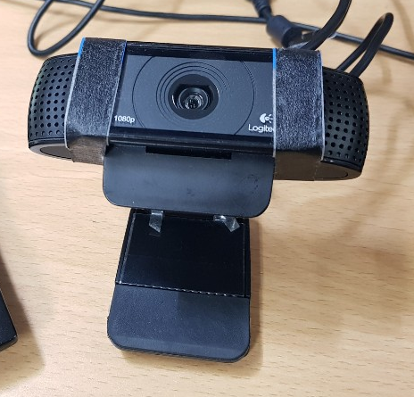
YOLO Swag
개발환경
Ubuntu16
OpenCV2
Python2.7
ROS kinetic
yolo2
QT
C920 Logitech

Slide 6
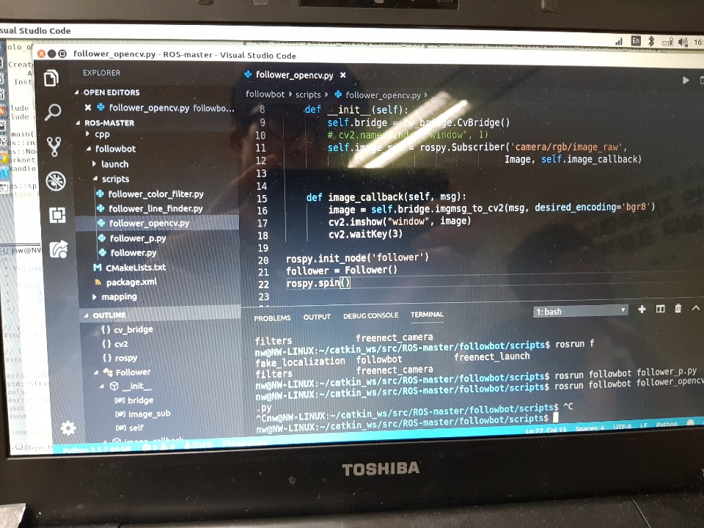
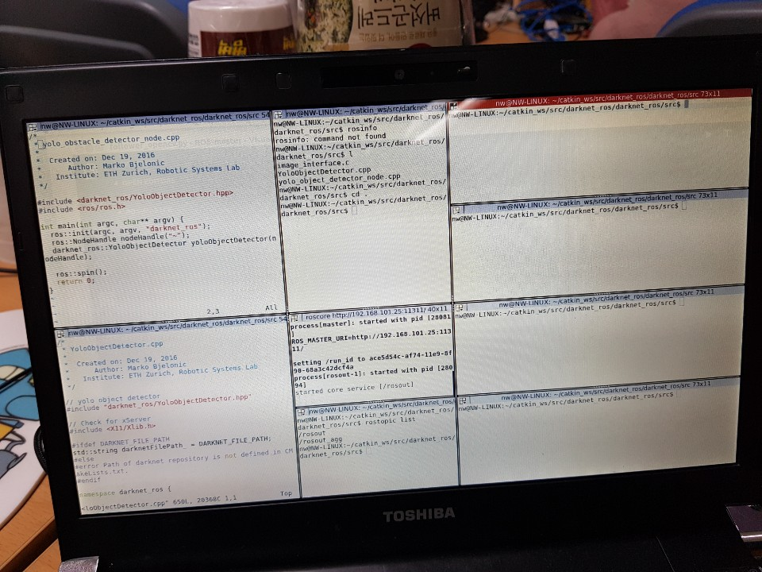
YOLO Swag
개발환경
- vscode, vim

Slide 7
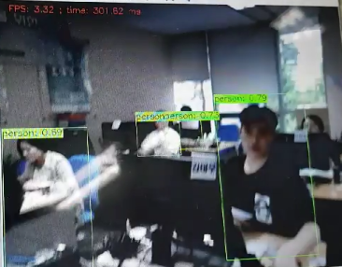
YOLO Swag
영상재생

Slide 8
Vielen Dank

